Slide 1




















과고,영재고, 전사고 목표
달돌과학 입시설명회
달돌
10/25
2시~4시 다산관
원하는 학생으로 만들어 드립니다. 상산고부터 의대를 넘어~! 진화하는 인간으로~!
대치도 따라올 수 없는 차이, 달돌과학 3-STEP 능동 누적학습법
초,중 학부모님 대상
유튜브 : 달돌과학
2025-11-3 개강 - 달돌샘 직강
1/3

Slide 2





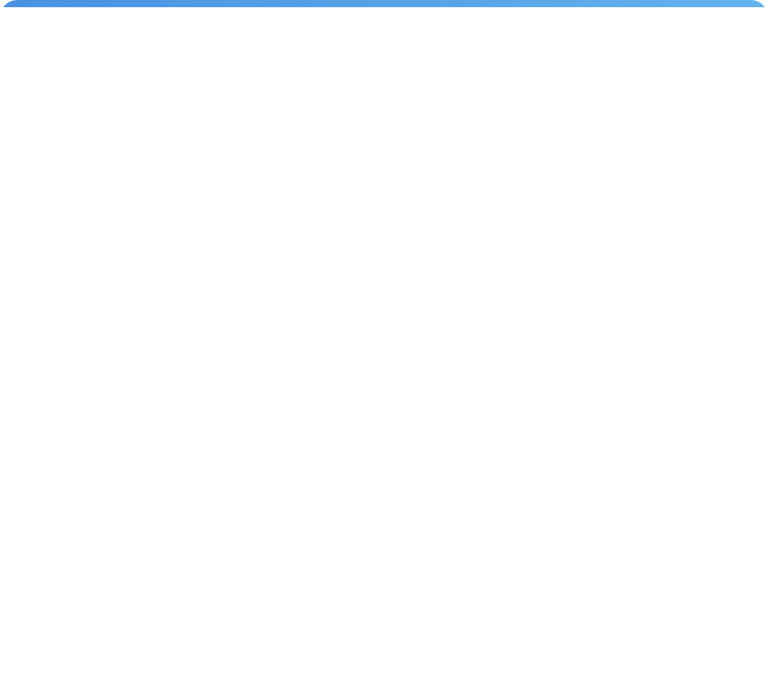
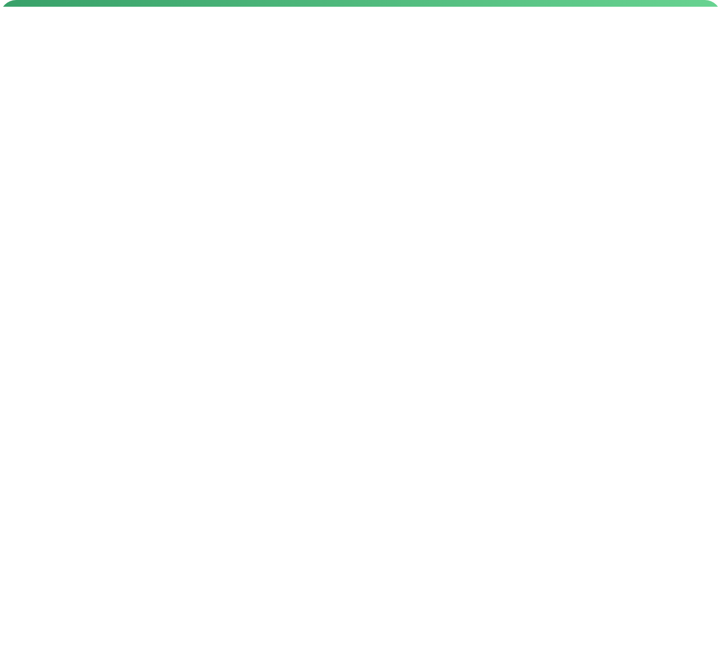


















압도적인 결과, '이야기'로 증명합니다 !!
4년
2년
1. 6년 전 다녀던 어머님의 전화?!
2. 새벽 3시 카톡!
헤드라인서삼 입시반 부터 서삼중3까지 4년 내신대비 완성.
헤드라인서삼중, 2025 전주 상산고 합격 : 김O영 물화생지1까지 2년 커리완성.
“장기적인 관리와 지속적인 관심으로 이루낸 내신 완성 성공 사례입니다.”
“헌신적인 관리로 새벽까지 학생 질문에 응답하며 만들어낸 상산고 합격 신화.”
4년간의 꾸준한 관리
2년 커리큐럼 완성
내신, 수행, 생기부, 세특 모든것을 토탈 관리
물화생지1 고3수준 완성. 면접+면담 전매특허 스킬전수
1탑
달돌
/3

Slide 3

































결과를 만드는 차이, 달돌과학 3-STEP 능동 누적 학습법
1
2
3
백지 TEST
발표식 암기수업
누적적 TEST
아는 것과 모르는 것을 구분하는 메타인지 학습
설명하며 자기 것으로 만드는 완전한 체화 과정
잊을 수 없게 만드는 장기 기억화 과정
학생이 스스로 개념을 적어보며 ‘무엇을 알고 무엇을 모르는지’를 파악
개념을 칠판 앞에서 다른 학생들에게 설명하며 자연스럽게 체화
시간이 흔러술수록 기억에 남도록 1년 전체 과정 누적 테스트
메타인지 학습, 뇌세포에 각인!!
교과서를 통째로 암기한다!!
장기 기억화, 1Page부터 암기!!
신화
과탐
레전드
3/3

Slide 4
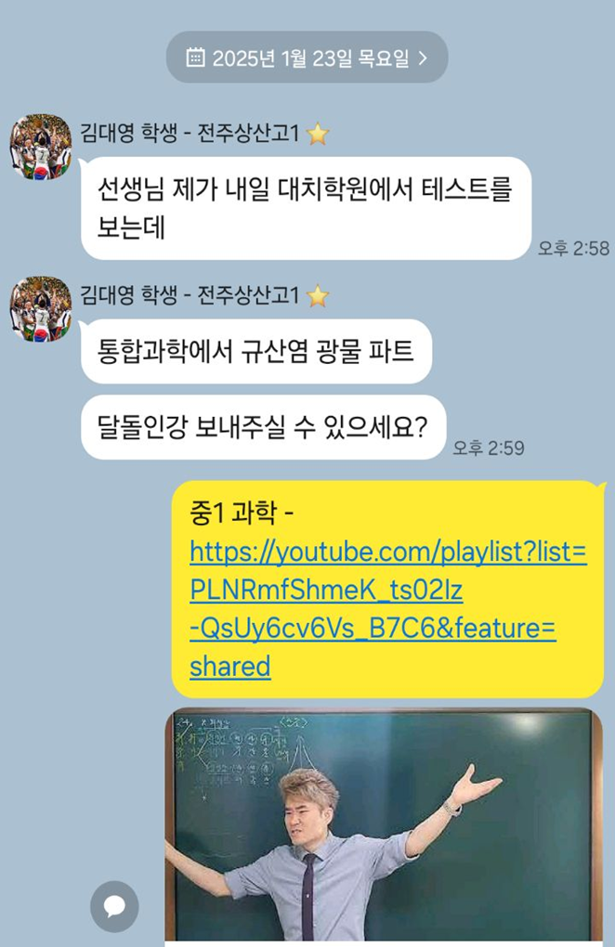



Slide 5
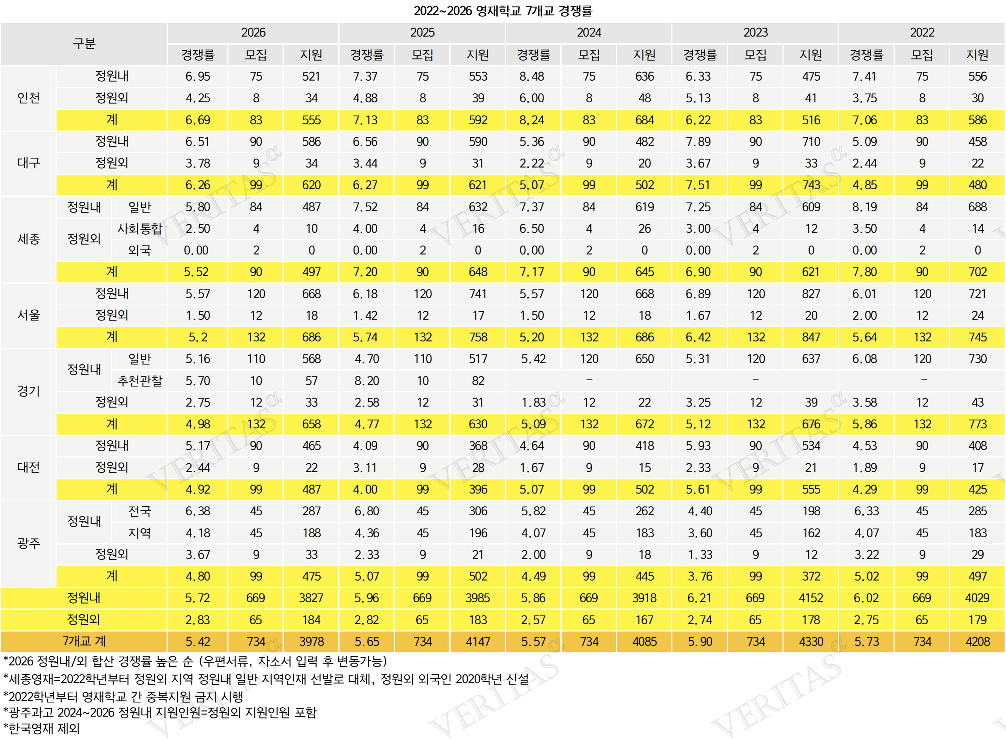

Slide 6
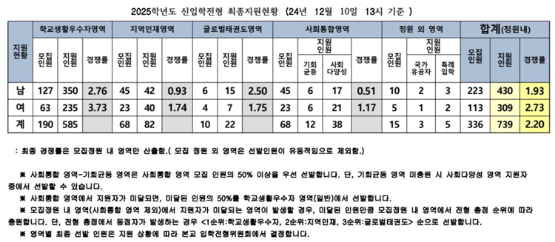

Slide 7
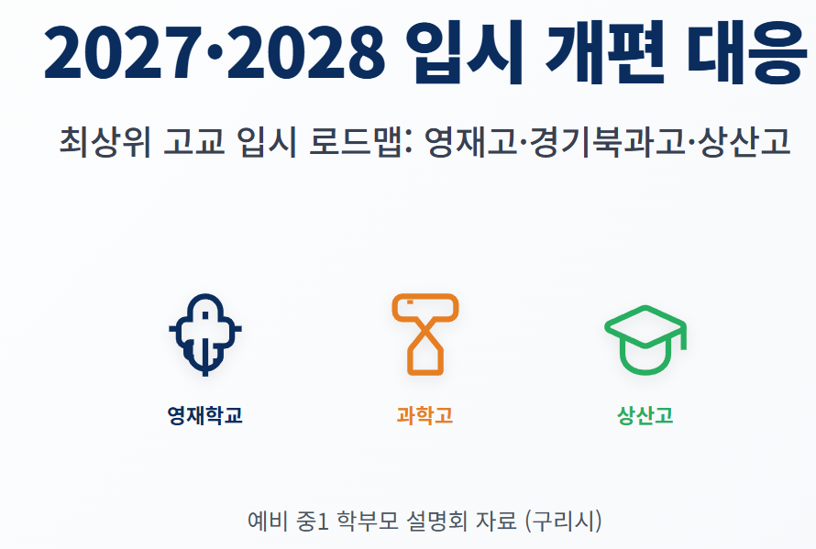

Slide 8
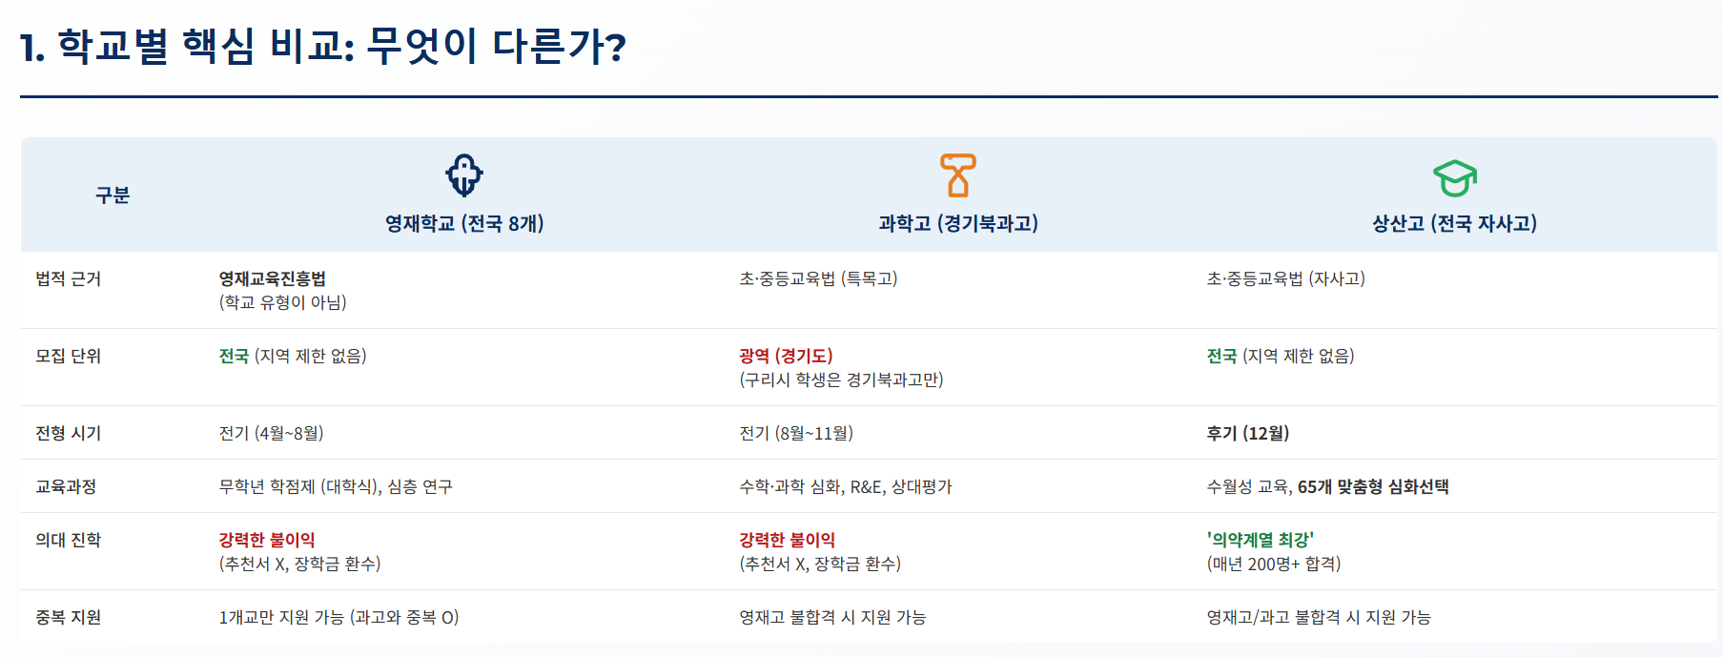

Slide 9
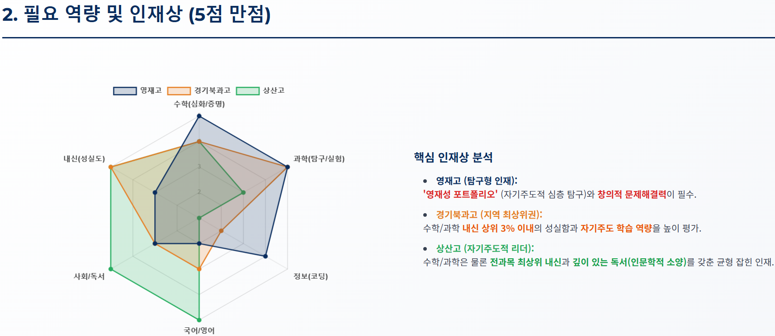

Slide 10
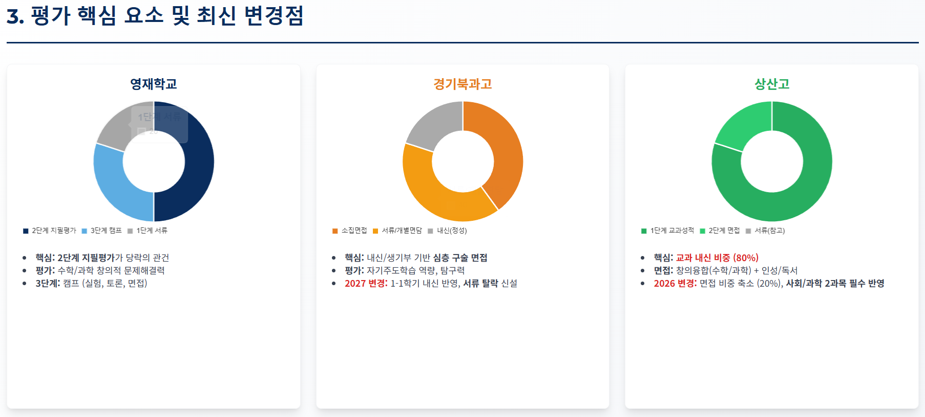

Slide 11
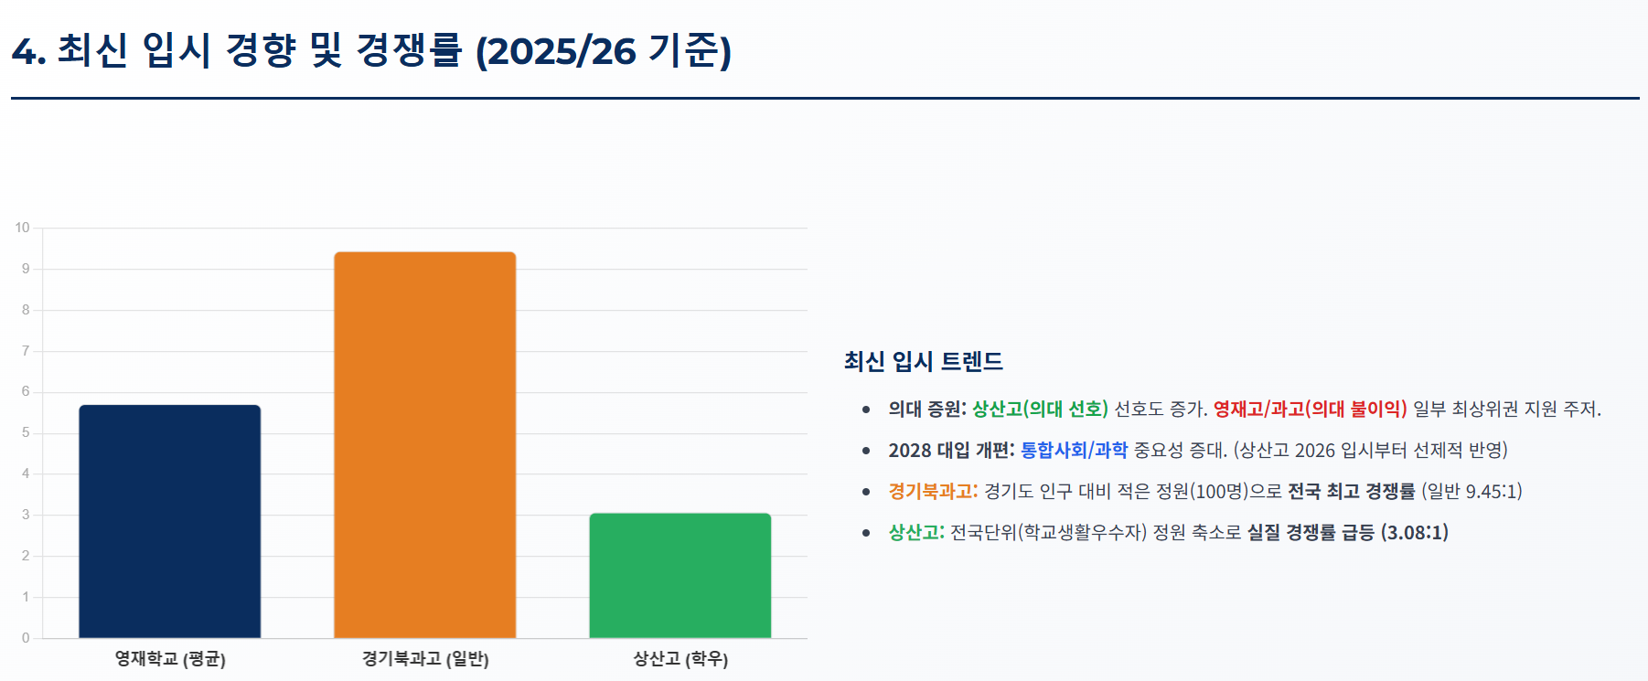

Slide 12
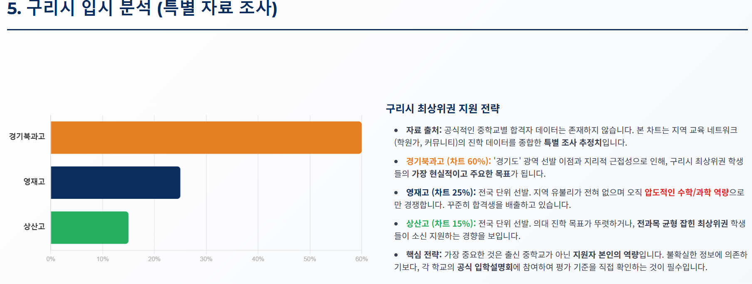

Slide 13
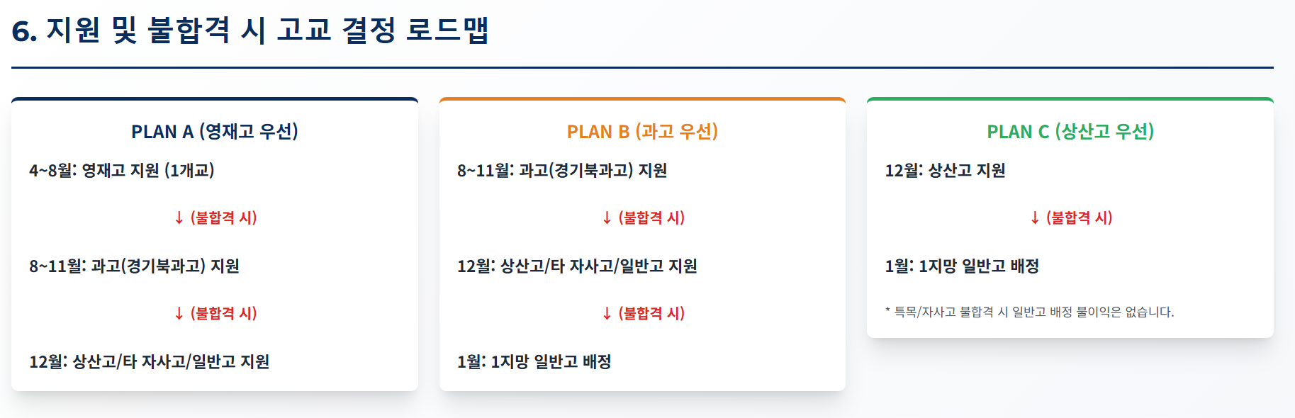

Slide 14
